Slide 1

TRƯỜNG TIỂU HỌC ĐA PHÚC
TOÁN - LỚP 5A3
Bài 19 : Phép cộng hai phân số (Tiết 1)
GIÁO VIÊN:Lê Thị Thu Hường

Slide 2
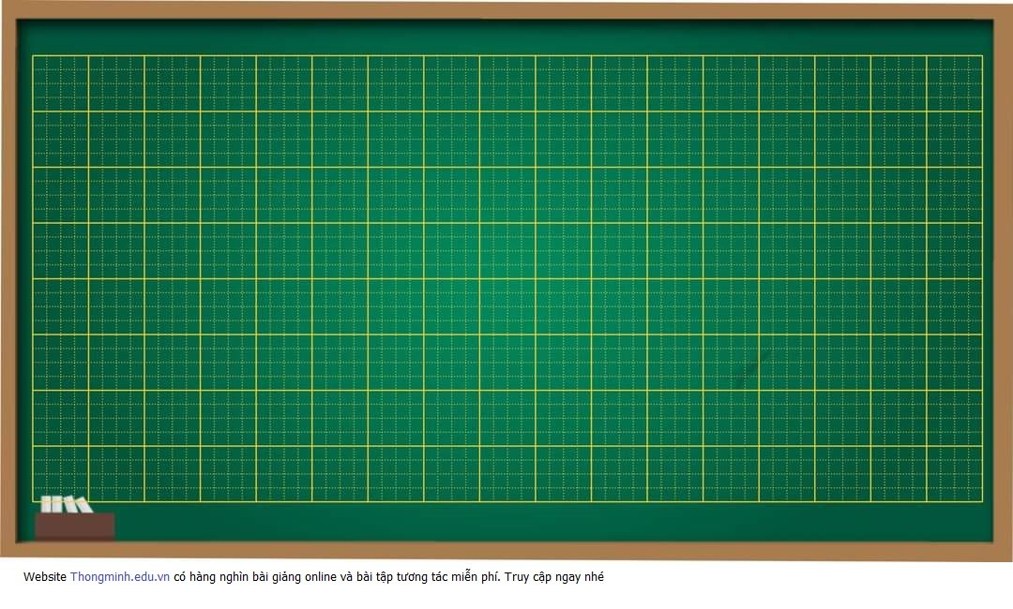
Thứ tư ngày 06 tháng 11 năm 2024
Toán:

Slide 3










Khởi động

Slide 4


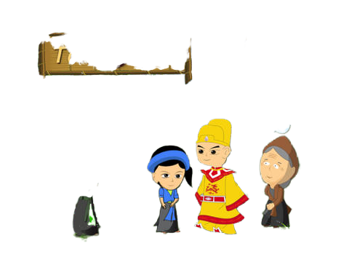


Cách chơi:
Để giúp Vua tìm lại Tấm các em hãy trả lời đúng từng thử thách và hóa giải chúng trong cuộc đời của Tấm.
Mỗi em sẽ chọn hóa giải 1 thử thách. Hóa giải được tất cả thử thách sẽ giúp được nhà Vua và nàng Tấm quay trở về bên nhau mãi mãi.
Nếu trả lời sai 1 thử thách đồng nghĩa với việc trở về bên nhau của hai người ngày càng khó khăn.
Chúc các em thành công
Tấm
Cám

Slide 5


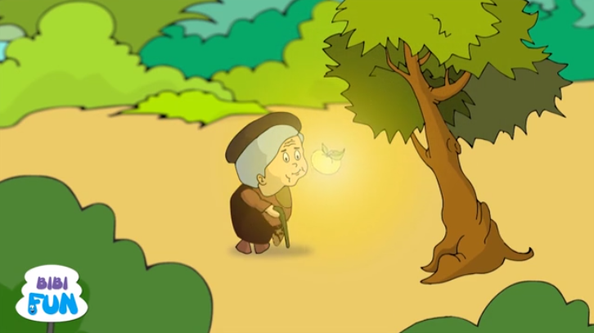
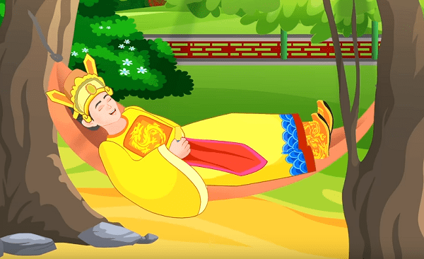

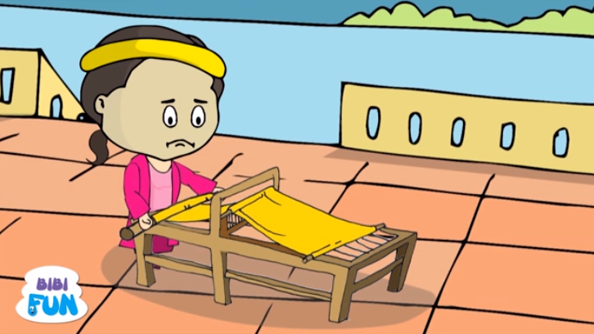

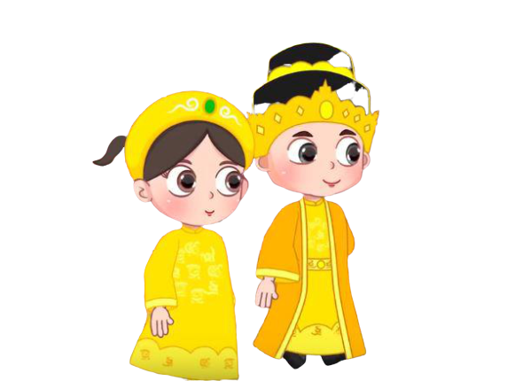
Chim
vàng anh
Khung cửi
Gặp lại nhau
Cây xoan đào
Quả thị

Slide 6






Câu 1 : 9m = km
A. 0,009
B. 90
C. 9000
D. 0,09

Slide 7

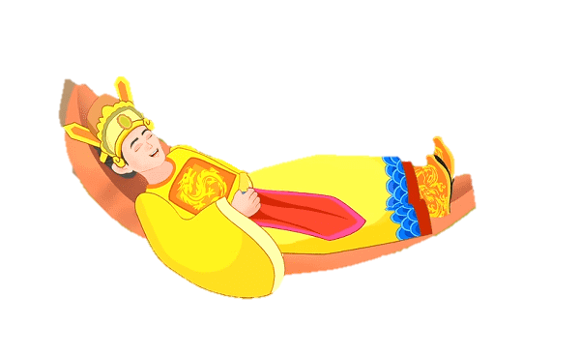
Câu 2 : 34 tạ = tấn
A. 340
B. 3,4
C. 30,4
D. 304

Slide 8
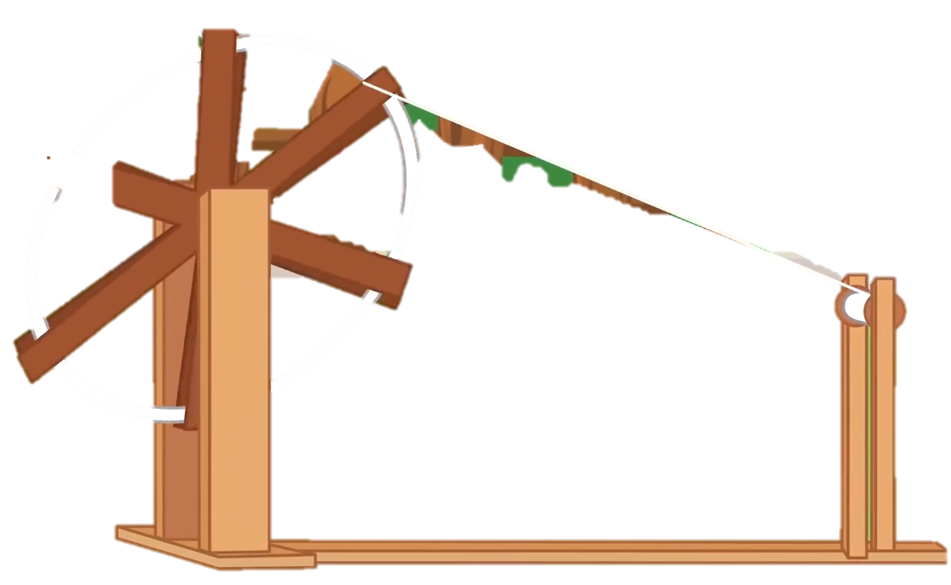
Câu 3 : 14m7cm = m
A. 1,407
B. 140,7
C. 14,07
D.1047

Slide 9



Câu 4 : 12cm = m
A. 1,02
B. 102
C. 1
D. 0,12

Slide 10

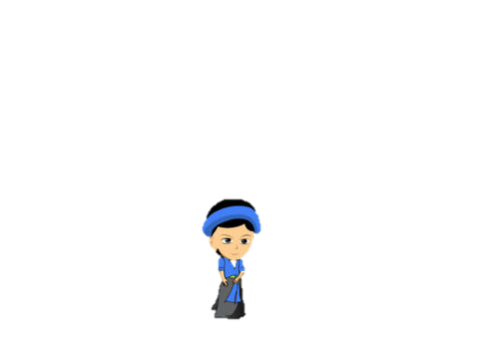

Câu 5 : ${18km}^{2}$7ha = ${km}^{2}$
A. 18,07
B. 1807
C. 180,7
D. 1,807

Slide 11



Slide 12
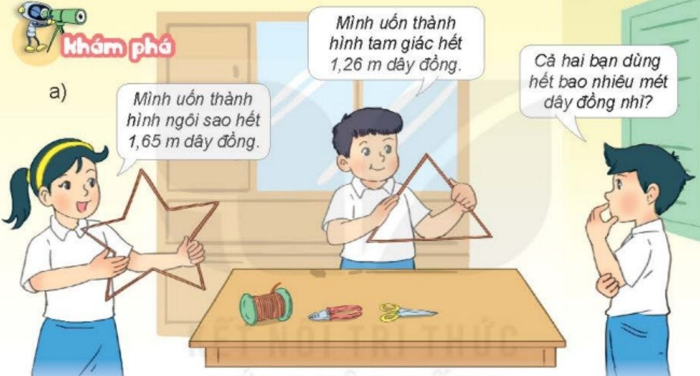
Cả hai bạn dùng hết bao nhiêu mét dây đồng ta làm thế nào?
1,65 + 1,26 = ? (m)
Làm thế nào để tính tổng hai số thập phân này?

Slide 13


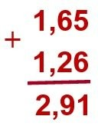

1,65 + 1,26 = ? (m)
Cách nào nhanh hơn?
Ta có:
1,65 m = 165 cm
1,26 m = 126 cm
165
126
+
291 (cm)
291 (cm) = 2,91 m
1,65 + 1,26 = 2,91 (m)

Slide 14
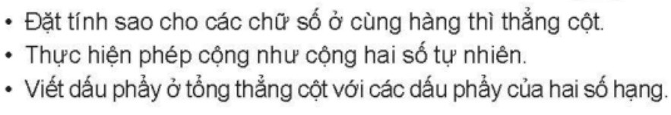
Ta đặt tính và tính như sau:
e

Slide 15
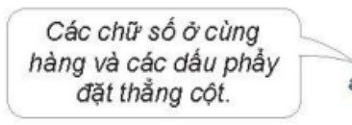

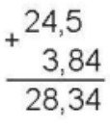
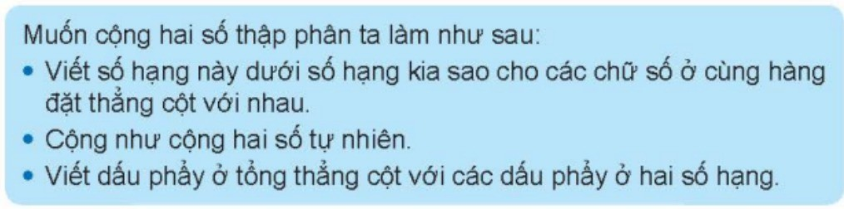
b/ 24,5 + 3,8 = ?
Ta đặt tính và tính như sau:

Slide 16

Luyện tập, thực hành

Slide 17

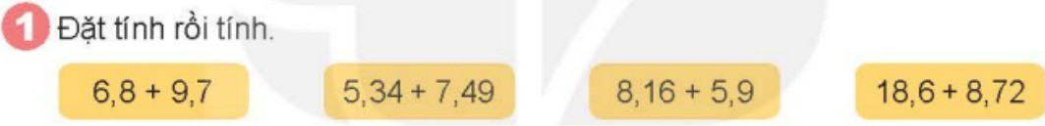
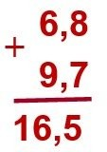
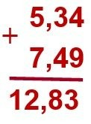
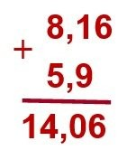
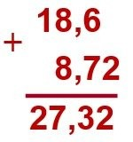
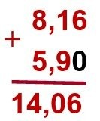
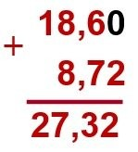

Slide 18
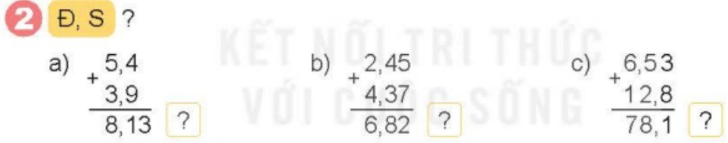
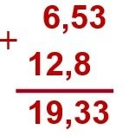
S
Đ
S
9,3 Đ
Đ

Slide 19
Vận dụng, trải nghiệm

Slide 20
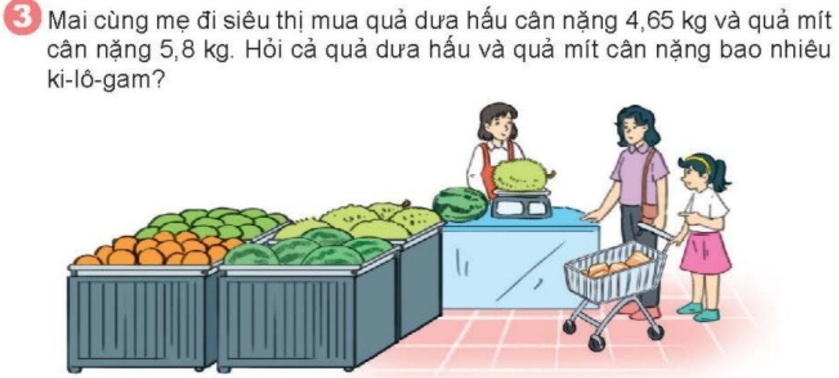

Slide 21
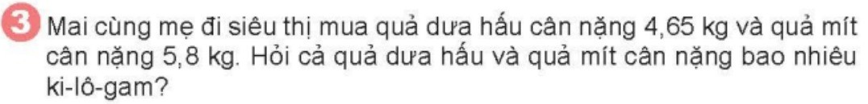
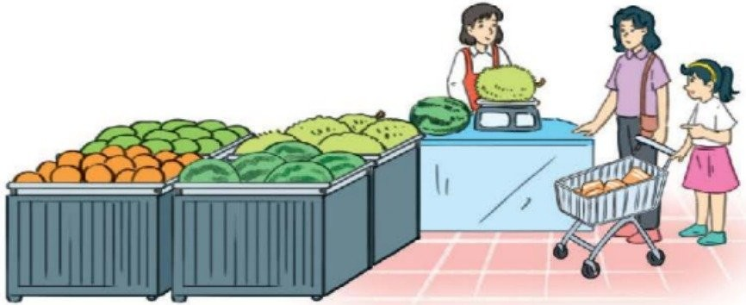
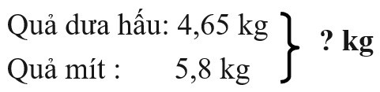
Bài giải:
Tóm tắt:
Cả quả dưa hấu và quả mít cân nặng số ki-lô-gam là:
4,65 + 5,8 = 10,45 (kg)
Đáp số: 10,45 kg

Slide 22










3
Củng cố kiến thức

Slide 23


Muốn cộng hai số thập phân ta làm như thế nào?

Slide 24

- Viết số hạng này dưới số hạng kia sao cho các chữ số ở cùng một hàng đặt thẳng cột với nhau.
- Cộng như cộng các số tự nhiên.
- Viết dấu phẩy ở tổng thẳng cột với các dấu phẩy của các số hạng.

Slide 25
Trải nghiệm

Slide 26


Trò chơi : “Ai đúng”
75,8
249,19
75,8
249,19
+
+
1007,19
s
324,99
Đ

Slide 27
Trò chơi : “Ai đúng”
0,995
0,868
0,995
0,868
+
+
1,863
Đ
1,868
s

Slide 28

Bài 19 : Phép cộng hai số thập phân (tiết 1)
DẶN DÒ:
Bài sau: Bài 19: Phép cộng hai số thập phân (Tiết 2)

Slide 29





BÀI HỌC KẾT THÚC
Chúc các em học tốt

